Slide 1
Мы
против жестокости
Подготовила
Полякова Е.В.

Slide 2
Доброе утро!!!

Slide 3


Slide 4

Хорошо
Плохо

Slide 5
Умение прийти на помощь, защита, жестокость, благодарность, уступчивость, примирение, доброжелательность

Slide 6
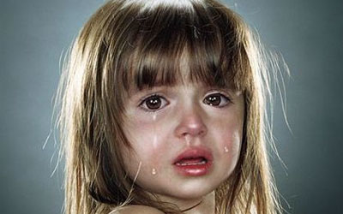
Жестокость

Slide 7
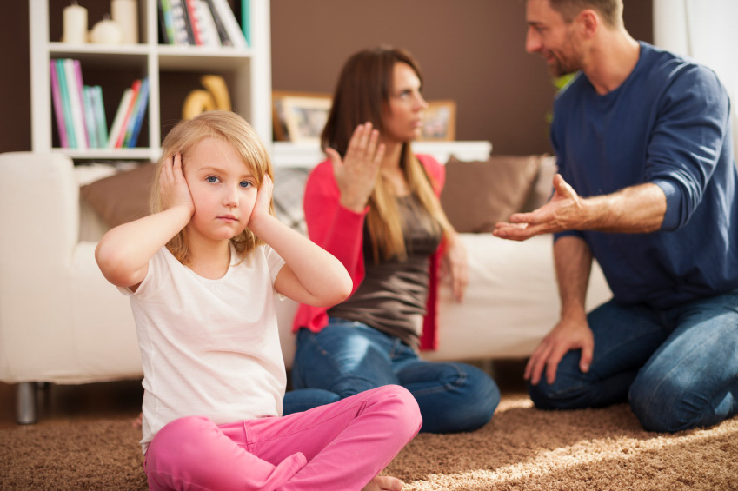

Slide 8
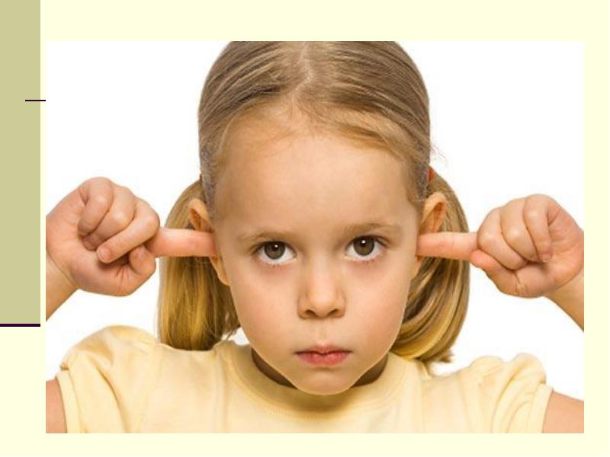
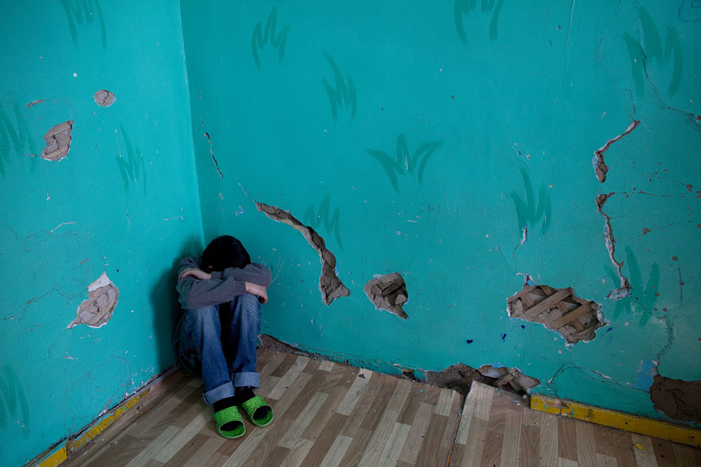
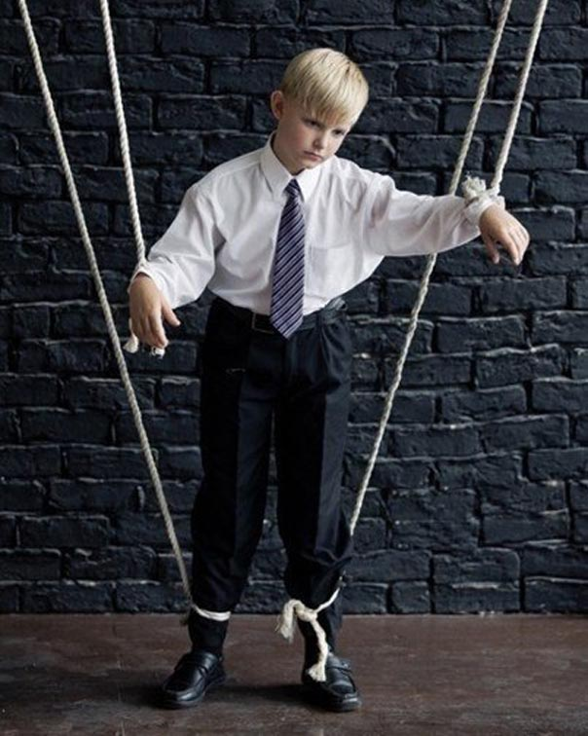
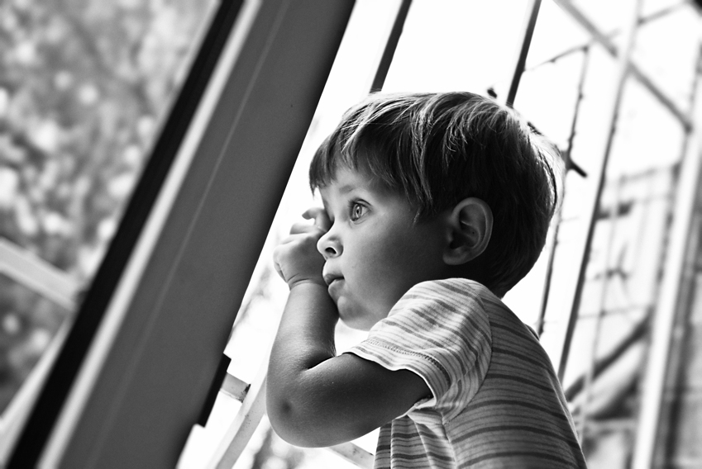

Slide 9
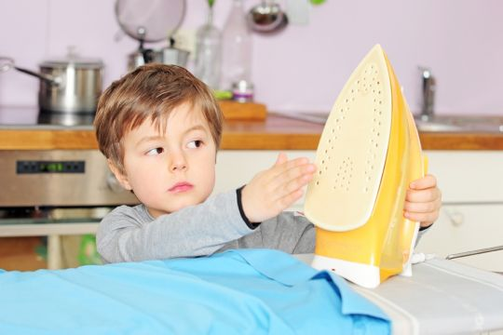
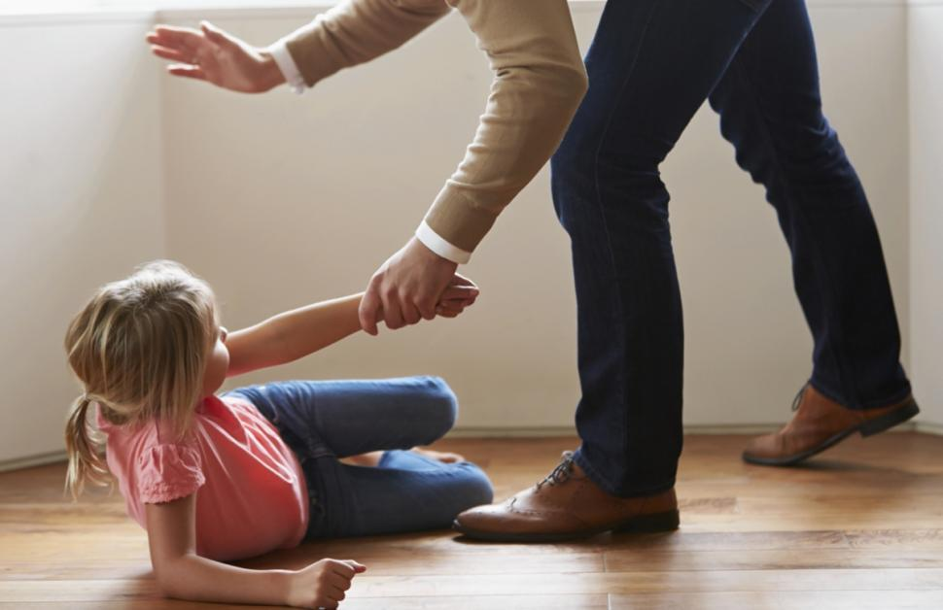
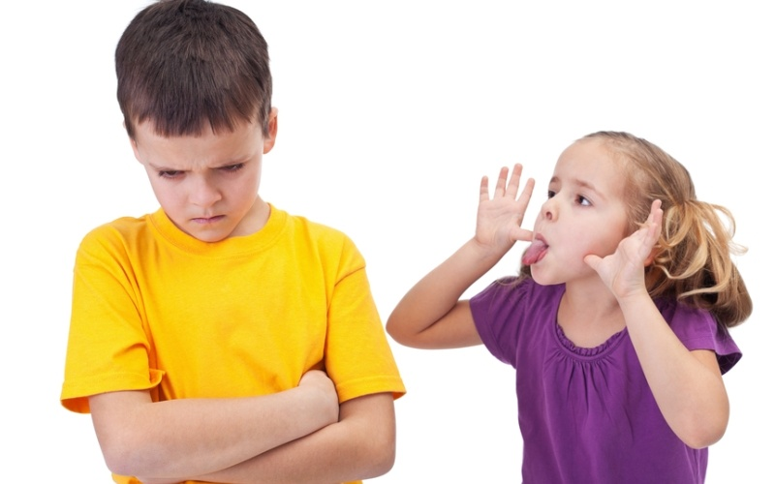

Slide 10
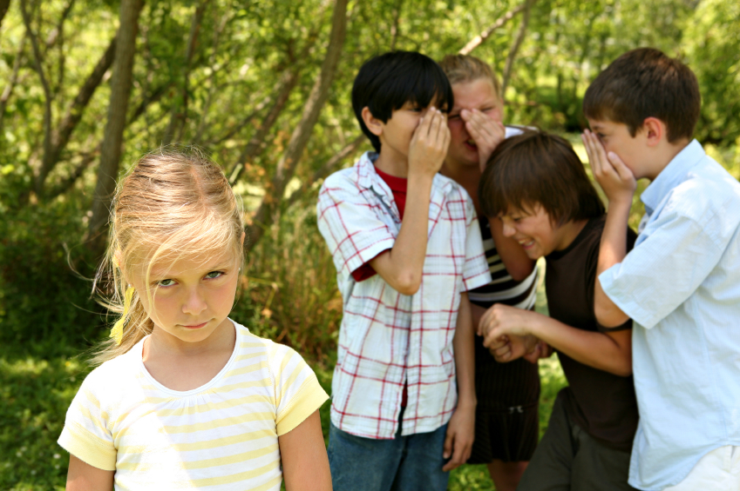

Slide 11
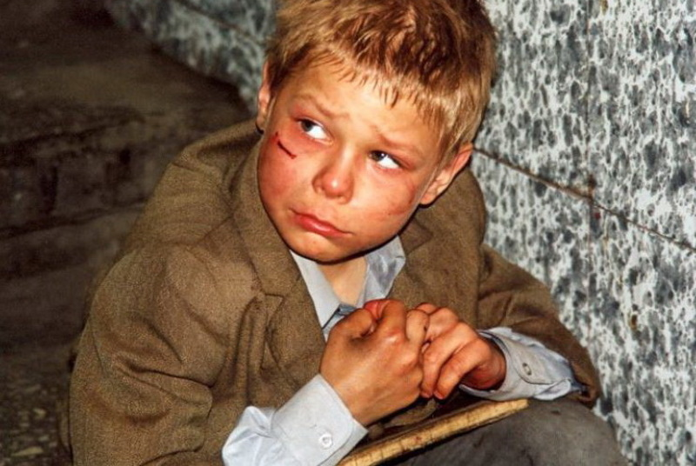

Slide 12
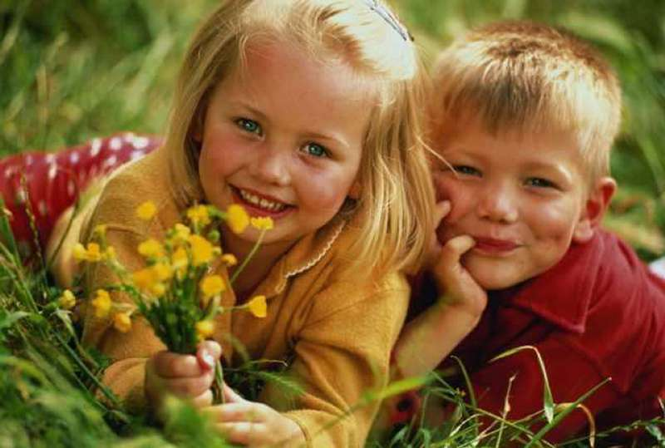
Наши эмоции

Slide 13
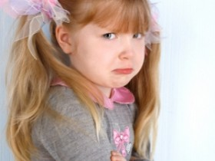

Slide 14

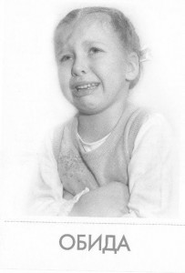
Игра «Радость-Обида»

Slide 15

Правила дружбы!

Slide 16

Рисунок
«Счастливое детство!»

Slide 17
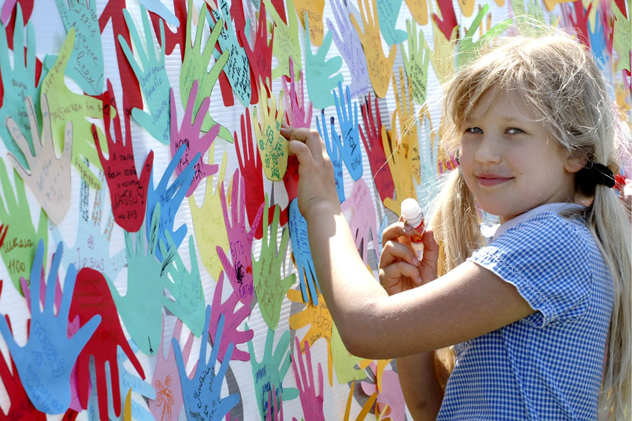

Мы против жестокости и насилия!

